Slide 1
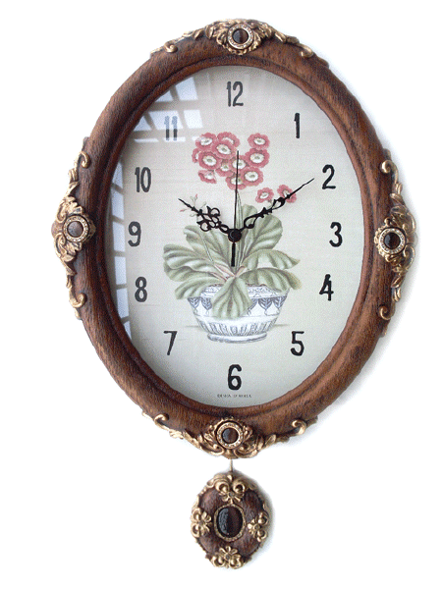


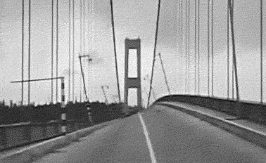
振动

Slide 2
振动是自然界最普遍的现象之一。大至宇宙，小至亚原子粒子，无不存在振动。
各种形式的物理现象，如声、光、热等都包含振动。
人们生活中离不开振动：心脏的搏动、耳膜和声带的振动；
工程技术领域如，桥梁和建筑物在阵风或地震激励下的振动，飞机和船舶在航行中的振动，机床和刀具在加工时的振动，各种动力机械的振动，控制系统中的自激振动，等等

Slide 3
学习机械振动的意义
因为振动是声学、地震学、建筑力学等必须的基础知识，自然界中还有许多现象，如交变电流、交变的电磁场等，都属于广义的振动现象。这些运动的本质虽然并非机械运动，但运动规律的数学描述却与机械振动类似。因此，机械振动的研究也为光学、电学、交流电工学、无线电技术等打下了一定的基础。
任何一种复杂的机械振动都可以看成多个直线振动的叠加。

Slide 4
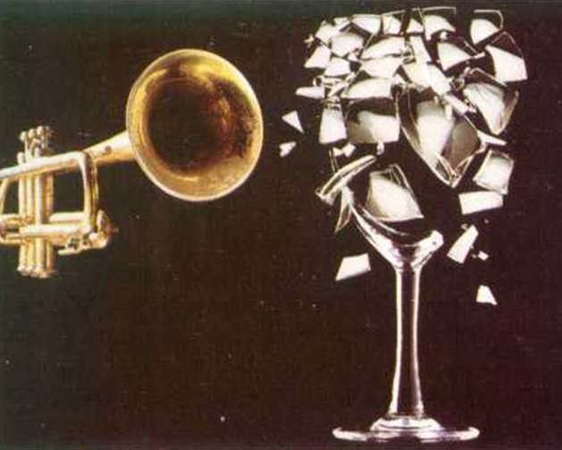
第4章 振动
§4.1 简谐振动的特征量及其描述
§4.2 简谐振动动力学
§4.3 简谐振动的能量
§4.4 简谐振动的合成
§4.5 阻尼振动、受迫振动、共振
小号发出的声波足以使酒杯破碎
作业：练习册

Slide 5
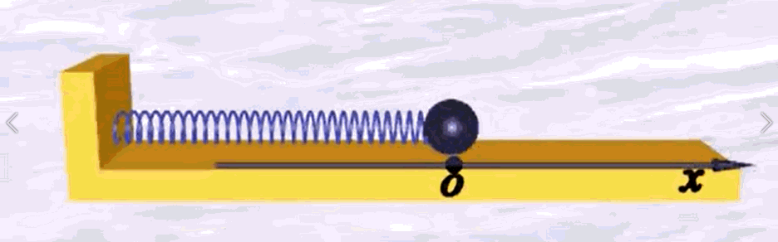
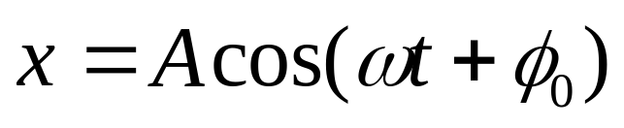
4.1简谐振动的特征量及其描述
一、简谐振动
若物体离开平衡位置的位移随时间按余弦函数（正弦函数）规律变化，则称该物体作简谐振动。
运动方程表达式
x 可作广义理解（位移、电流、场强、温度…）

Slide 6
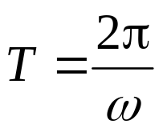
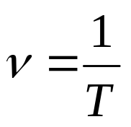
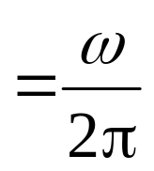
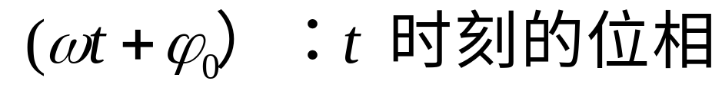
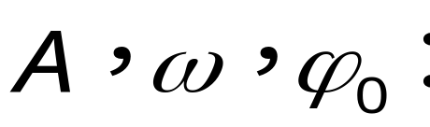
二、 简谐振动的特征量（振幅、周期、频率和相位）
振幅A:
离开平衡位置的最大位移。
圆频率ω：
角频率
周期T:
完成一次全振动所需的时间
频率ν :
单位时间内振动往复的次数
初位相ϕ₀：
取决于时间零点的选择
简谐振动的特征参量.

Slide 7
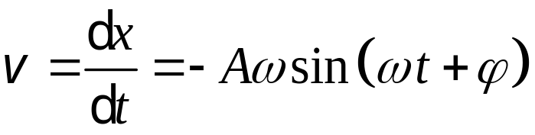
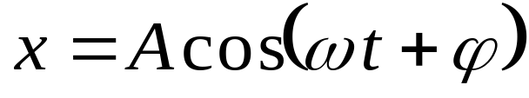
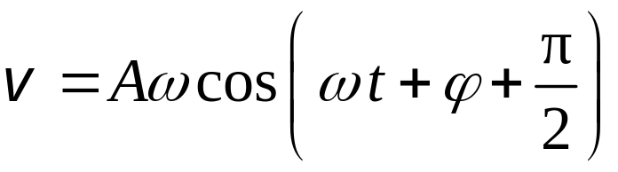
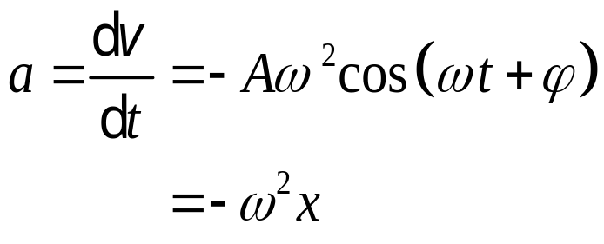
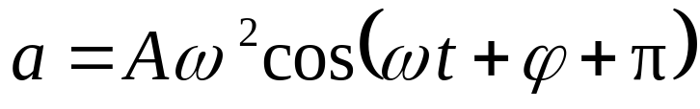

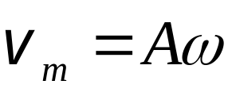
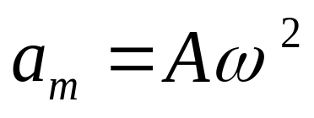
三、简谐振动的描述
1.解析描述
x, v, a 均是作谐振动的物理量
频率相同
振幅的关系
相位差
超前 落后
为什么？

Slide 8
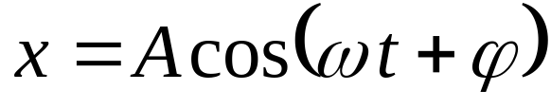
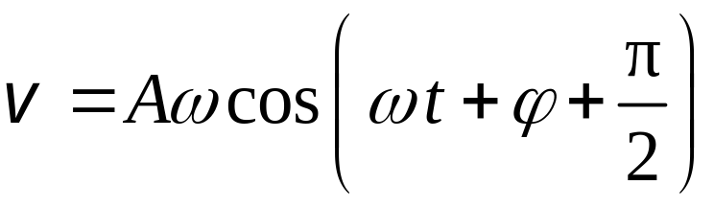
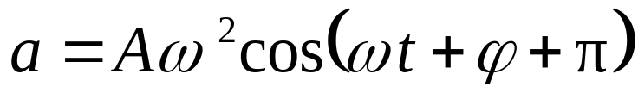
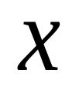







2.曲线描述
a
表示 x－t 关系的一条曲线叫振动曲线。

Slide 9
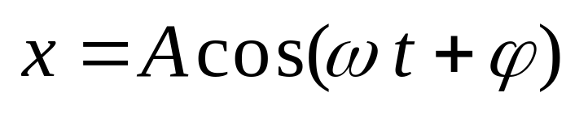
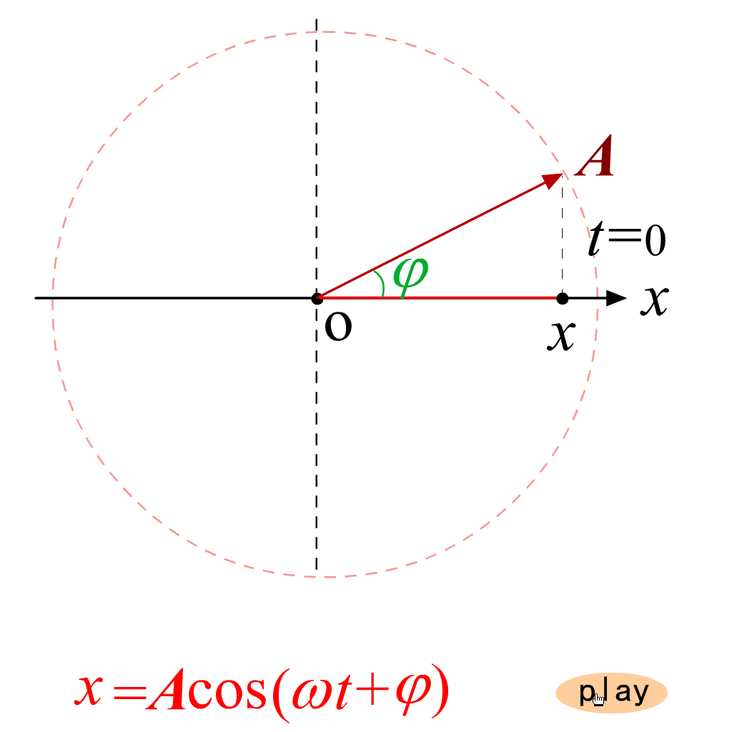


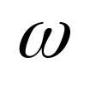





科学方法——集合与映射
四、简谐振动的矢量图示法
v＜0
逆时钟转
o
旋转矢量 在x轴上的投影作简谐振动
v＞0
注意：旋转矢量状态的确定
x>0,矢量 在1、4象限，x<0,矢量 在2、3象限；
v>0,矢量 在3、4象限，v <0,矢量 在1、2象限。

Slide 10
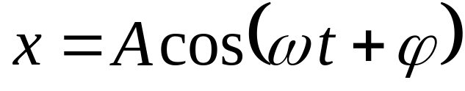

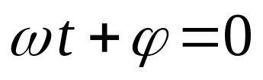



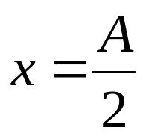
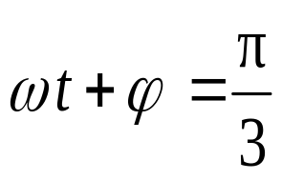
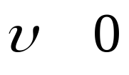


小结：振幅矢量图示法的优点
1）用图代替文字叙述，振动状态的表达直观明了。
如 文字叙述说 t 时刻弹簧振子质点
在正的端点
旋矢与轴夹角为零
意味
质点经二分之一振幅处向负方向运动
意味
<

Slide 11
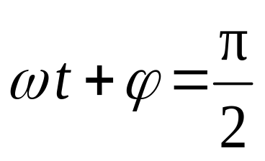

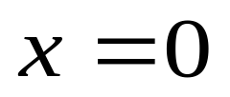
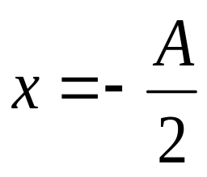
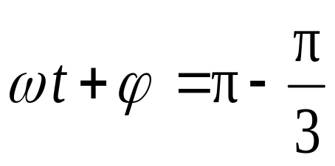

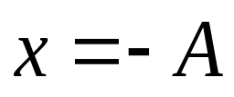
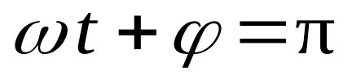
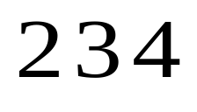

[思考] 图中3、4、5位置，其ω t+ϕ、x分别为多少？
3：
v < 0
4：
< 0
5：
< 0
注意到：
向负方向运动
[思考] 若质点向正方向运动，图中相应位置，
其ω t+ϕ、x又分别为多少呢？

Slide 12
向正方向运动
6：
> 0
或
7：
> 0
或
8：
>
> 0
向正向运动

Slide 13
小结：振幅矢量图示法的优点
2）比较两个简谐振动的位相差直观明确。
Δφ
0
x
A₂
A₁
(A₁、A₂) 两个振动为同相；
o
x
A₃
(A₂、A₃) 两个振动为反相.

Slide 14
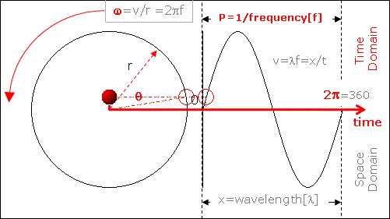

Slide 15

单选题
1分
描述一个给定振动的物理量中，你认为特别重要的是
A
振幅A
B
圆频率ω
C
初位相ϕ
D
位相(ωt+ϕ)
提交

Slide 16
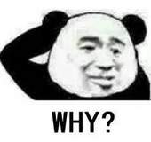
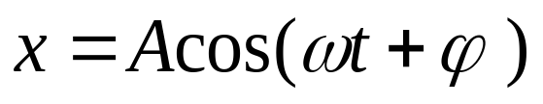
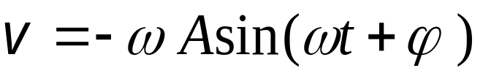

随堂小议
为什么位相特别重要？
状态
状态由
决定

Slide 17
思考：如何用旋转矢量法分析问题？

Slide 18
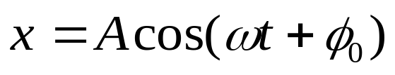


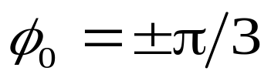
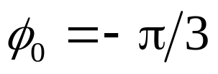


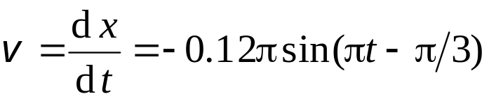
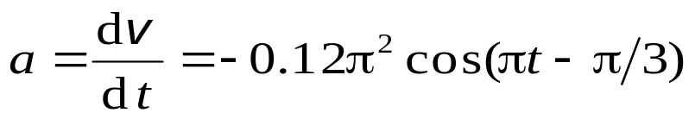
例1：一物体沿x轴作简谐振动，振幅A=0.12m,周期T=2s。当t=0时,物体的位移x=0.06m,且向x轴正向运动。
求:(1)简谐振动表达式;(2) t =T/4时物体的位置、速度和加速度;(3)物体从x = -0.06m向x轴负方向运动，第一次回到平衡位置所需时间。
解: (1)取平衡位置为坐标原点,谐振动表达式写为：
其中A=0.12m, T=2s,
初始条件：t = 0, x₀=0.06m,可得
(2) 由(1)求得的简谐振动表达式得:
在t =T/4=0.5s时，代入所列的表达式可求!

Slide 19

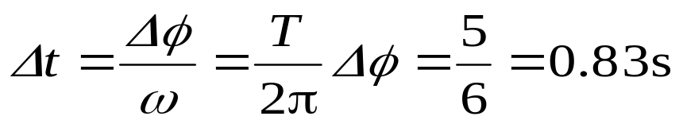
例1：一物体沿x轴作简谐振动，振幅A=0.12m,周期T=2s。当t=0时,物体的位移x=0.06m,且向x轴正向运动。
求:(1)简谐振动表达式;(2) t =T/4时物体的位置、速度和加速度;(3)物体从x = -0.06m向x轴负方向运动，第一次回到平衡位置所需时间。
解:(3)当x = -0.06m且向x轴负方向运动时，该时刻设为t₁,
设物体在t₂时刻第一次回到平衡位置(x=0)，相位是3π/2
从t₁时刻到t₂时刻所对应的相差为：
2π/3
振幅矢量的角速度ω， ωΔt = Δφ
x₁
0
x
另外， ωT =2π
3π/2

Slide 20
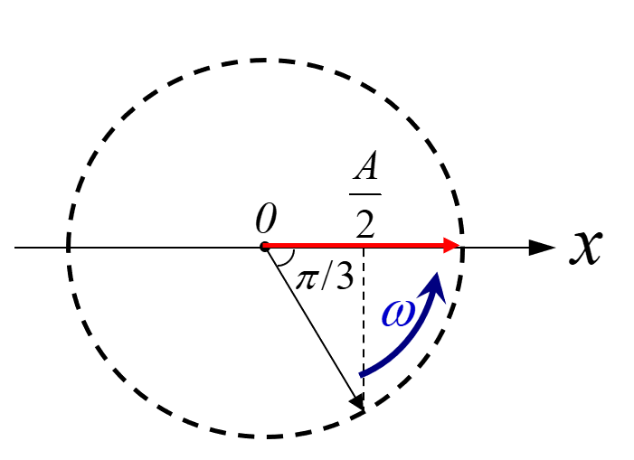
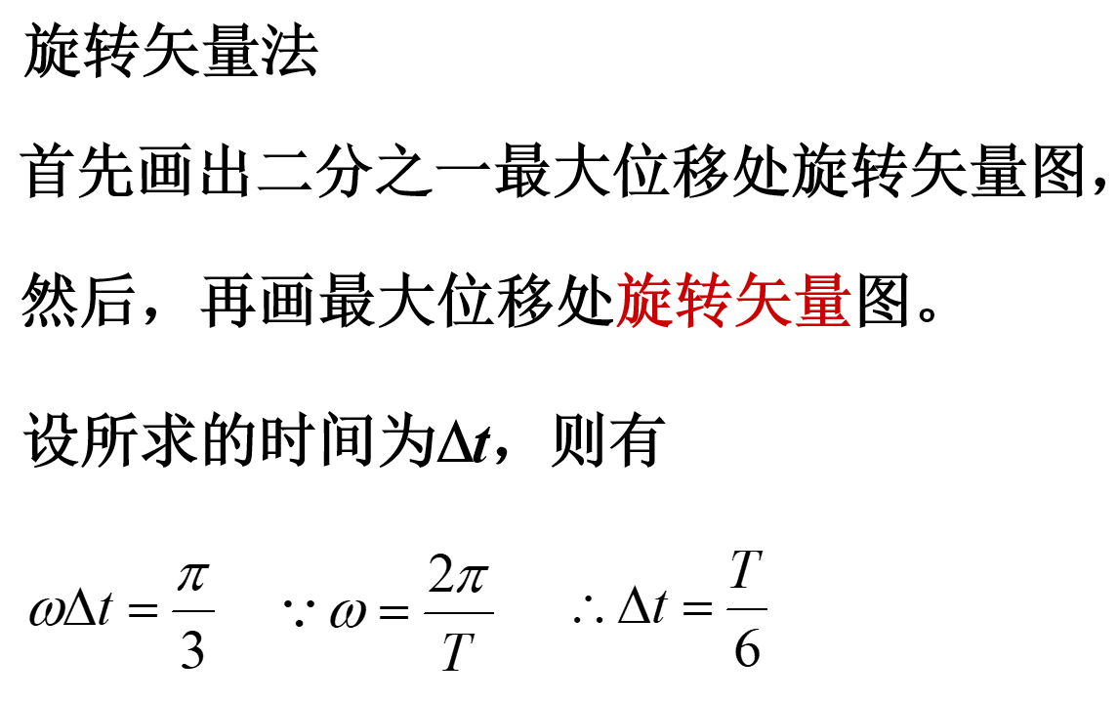
课堂测试
一质点作简谐振动，周期为T．当它由平衡位置向x轴正方向运动时，从二分之一最大位移处到最大位移处这段路程所需要的时间为( )
C
(A) T /12
(B) T /8
(C) T /6
(D) T /4

Slide 21
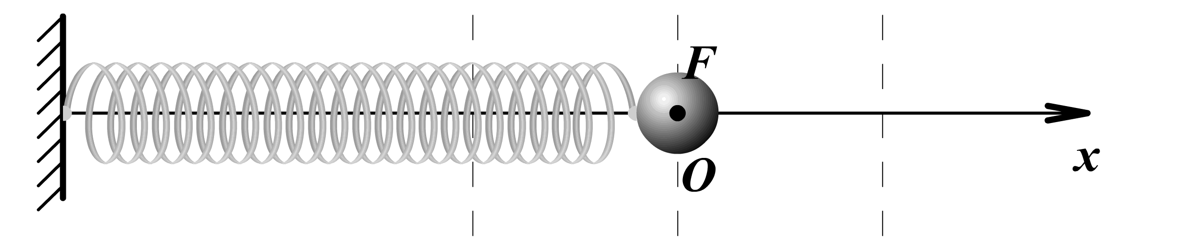




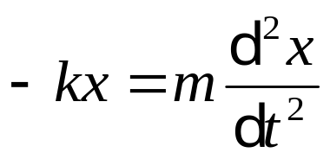




4.2简谐振动动力学
一、简谐振动实例
以弹簧谐振子为例
设弹簧原长为坐标原点
受力特点: 线性恢复力 F = - kx
由牛顿第二定律
整理得
令
简谐振动动力学方程
若一振动能得到如此形式方程，即为简谐振动。

Slide 22






课堂测试
一质量为m的物体挂在劲度系数为k的轻弹簧下面，振动角频率为ω．若把此弹簧分割成二等份，将物体m挂在分割后的一根弹簧上，则振动角频率是( )
B
(A) 2 ω
(B)
弹簧串联
(C)
(D) ω /2

Slide 23







4.3 简谐振动的能量
一. 简谐振动的能量（以水平弹簧振子为例）：
动能
势能
系统总的机械能：
推广任意谐振系统：动能和势能都随时间作周期变化，但此消彼长，总的机械能守恒

Slide 24










弹簧振子动能和势能对时间的平均值
谐振子的动能、势能和总能量随时间的变化曲线:
0
t
x
0
t

Slide 25



课堂测试
一弹簧振子作简谐振动，当位移为振幅的一半时，其动能为总能量的( )
C
势能
(A) 1/4
(B) 1/2
(C) 3/4
动能
(D)

Slide 26
课堂思考：
1.弹簧振子水平放置，其运动是简谐振动，竖直放置时还是简谐振动吗？
2.如何判断一个运动是否为简谐振动？

Slide 27











例：弹簧振子竖直放置
二、简谐振动的判断
1. 由分析受力出发
弹簧原长
解：求平衡位置
挂m后伸长
受弹力
以平衡位置O为原点
平衡位置
伸 长
某时刻m位置
因此, 此振动为简谐振动。

Slide 28

如果振动系统除去本身恢复力之外还有其它恒力作用。振动系统仍作简谐振动。以振动系统在恒力作用下的平衡位置为原点，则可按常规立刻写出简谐振动的微分方程或振动表达式。
弹簧原长
挂m后伸长
受弹力
平衡位置
在本例中
伸 长
某时刻m位置
[思考] 此题还能用其他方法进行证明吗？

Slide 29


思考：F是什么力？
以新的平衡位置O为原点
弹簧原长
挂m后伸长
受弹力
重力和弹性力都是保守力，合力F 作功将转化为势能。
平衡位置
伸 长
包括重力势能和弹性势能
某时刻m位置
系统的势能

Slide 30



2.由分析能量出发
弹簧原长
取平衡位置（x = 0）为系统势能的零点。
系统机械能守恒，有
挂m后伸长
受弹力
对时间求导数，有
平衡位置
伸 长
某时刻m位置
也可证明此振动为简谐振动。

Slide 31




小结：如何判定一个运动是否作简谐振动？
1、简谐振动动力学分析（判据）
物体所受的力F跟位移x正比反向，物体作简谐振动。
物体的加速度跟位移正比反向，物体作简谐振动。
简谐振动微分方程
2、由能量分析出发
对时间求导数，有
简谐振动微分方程

Slide 32
简谐振动决不限于弹簧–质点系统．
在不同的领域中会出现与其结构相同的方程。
例如：
LC振荡方程
等离子体振荡
位移振子
扭摆
非谐振子
物理摆

Slide 33












例 复摆（物理摆）的振动
一个可绕固定轴摆动的刚体称为复摆。
o
刚体的质心为C, 对过O 点的转轴的转动惯量为I, O、C 两点间的距离为L。
C
动力学方程
一般情况不是简谐振动，
但若做小幅度摆动，即当
复摆周期：
简谐振动

Slide 34

课堂讨论：
1）证明单摆小幅度摆动时的运动是简谐振动，并求出振动的频率。
2）若令一单摆的频率与本例中的复摆的频率相等，单摆的摆长 l 应为多少？
（此摆长 l 叫复摆的等值单摆长）
l

Slide 35












单摆
l
角位移很小时：
角位移很小时，单摆的振动是简谐振动。
o
其圆频率,振动的周期分别为：
C
等值单摆长l=L

Slide 36












讨论
如何确定简谐振动的特征参量
由系统本身的结构确定。
1：
圆频率
系统的固有性质
称固有圆频率、
固有周期。
周 期
2.常量A和φ₀由初始条件确定
根据初始条件：t = 0 时，x = x₀ , v = v₀

Slide 37



【练习】一质量为m的物体从倾角为θ 的光滑斜面顶点处由静止滑下，滑行 远后与质量为M 的物体发生完全非弹性碰撞。M与倔强系数为k的弹簧相连，碰前M 静止于斜面。求：运动方程。
解1：取m与M 碰撞连在一起后的平衡位置为坐标原点。
m
M
设此时弹簧在m与M的压缩下退了x₀′。
k
坐标系如图
原长
x₀
M
m
θ
x₀′
0
x
1.简谐振动的动力学解法
以振动系统在恒力作用下的平衡位置为原点，则可按常规立刻写出简谐振动的微分方程或振动表达式。

Slide 38







【练习】一质量为m的物体从倾角为θ 的光滑斜面顶点处由静止滑下，滑行 后远后与质量为M的物体发生完全非弹性碰撞。M与倔强系数为k的弹簧相连，碰前M静止于斜面。求：运动方程。
以碰撞时作为记时起点
A和φ₀由初始条件确定
动量守恒
初位置

Slide 39




解2 : 取平衡位置（x = 0）为系统势能的零点。
系统机械能守恒，有
2. 由分析能量出发
(将能量守恒式对t 求导)

Slide 40




势能讨论
取平衡位置（x = 0）为系统势能的零点。
机械能守恒 （初始→最大位移）
另，设弹簧自然长度（未形变）时弹性势能为零，重力势能的零点取在 x = 0 处。
(2) − (1)

Slide 41




势能讨论
取平衡位置（x = 0）为系统势能的零点。
机械能守恒
由初始条件决定A也是机械能守恒定律的必然结果。

Slide 42

实际问题与应用：
振动传感器
振动传感器是测试技术中关键部件之一。
1、电涡流式振动传感器是利用涡流效应，通过传感器的端部和被测对象之间距离上的变化来测量物体振动参数，主要用于振动位移的测量。
2、电感式振动传感器是依据电磁感应原理，传感器设置有磁铁和导磁体，对物体进行振动测量时，能将机械振动参数转化为电参量信号。电感式振动传感器能应用于振动速度、加速度等参数的测量。
3、电容式振动传感器是通过间隙或公共面积的改变获得可变电容，再对电容量进行测定而后得到机械振动参数。
4、压电式振动传感器是利用晶体的压电效应完成振动测量。当被测物体的振动对压电式振动传感器形成压力后，晶体元件就会产生相应的电荷，电荷数即可换算为振动参数。
5、电阻应变式振动传感器是以电阻变化量来表达被测物体机械振动量的一种振动传感器。

Slide 43
课后思考题：
任何一个实际的弹簧都是有质量的，如果考虑弹簧的质量，弹簧振子的振动周期将变大还是变小？
Notes:
因为弹簧振子的周期决定于系统的惯性和弹性，惯性越大则周期越大。因此可以定性地说，在考虑了弹簧的质量之后，弹簧振子的周期肯定会变大。

Slide 44
复杂问题 ➩ 简单化
生活中的实际问题：
两说话声同时入耳，耳膜会做什么振动？
科学研究方法——分类法
同频率
（1）平行简谐振动的叠加：
不同频率
同频率
（2）垂直简谐振动的叠加：
不同频率

Slide 45



4.4 简谐振动的合成
一、同方向同频率的两个简谐振动的合成
分振动 ：
x₁=A₁cos(ωt+φ₁₀)
x₂=A₂cos(ωt+φ₂₀)
合振动 :
x = x₁+ x₂=A cos(ωt+φ₀ )
合振动是简谐振动, 其频率仍为ω

Slide 46

特殊结果：
1. 若Δϕ =ϕ₂− ϕ₁ =±2kπ ( k = 0,1,2,… )
两振动同相
A=A₁+A₂
A
若A₁=A₂
则A=2A₁
A₂
A₁
是所有可能中的最强振动
o
x
二人同心、其利断金
2. 若Δϕ =ϕ₂− ϕ₁ =±(2k+1)π ( k = 0,1,2,… )
两振动反相
A=|A₁-A₂|
若A₁=A₂
则A=0
A₁
A
o
x
“振动+振动”不振动
A₂
两个振动的位相差，对合成振动起着重要的作用，这种现象在波的干涉与衍射中具有特殊的意义

Slide 47






[思考] 多个同方向同频率的简谐振动，其合振动还是简谐振动吗？
2、多个同方向同频率简谐振动的合成
o
x
合振动仍然是同频率的简谐振动

Slide 48




补充：N个同方向、同频率的简谐振动，它们的振幅相等，初相分别为0, α, 2α, ..., 依次差一个恒量α ，求合振动方程。
合振动的频率与分振动的频率相同。
合振动的振幅和初相是分析的关键!
采用旋转矢量法可使问题得到简化，从而避开烦琐的三角函数运算。
根据矢量合成法则，N个简谐振动对应的旋转矢量的合成如下图所示：

Slide 49
















因各个振动的振幅相同且相差依次恒为α,上图中各个矢量 的起点和终点都在以C为圆心的圆周上，根据简单的几何关系，可得

Slide 50






在三角形ΔOCM中,OM 的长度就是合振动的振幅A,角度∠MOX就是合振动的初相φ，据此得
考虑到
光栅衍射光强分布

Slide 51
思 考：
两个同方向不同频率的简谐振动，其合振动还是简谐振动吗？

Slide 52











二、两个同方向不同频率简谐振动的合成 拍
o
X
单位时间内A₁比A₂多转了
次
为突出频率不同引起的效果，设分振动振幅相同，且初位相均为零。

Slide 53



分振动：
线性相加：
合振动没有明显的周期性。已不再是谐振动。
[思考]：当两个分振动的频率都较大，且其差很小时，会出现什么现象呢？

Slide 54




讨论：
若两个简谐振动的频率ω₁和ω₂很接近
不是简谐振动
随时间变化很慢可看作合振动的振幅
随时间变化较快可看作作谐振动的部分
合振动可视为
角频率为
的简谐振动。
振幅为
由于振幅总是正值，而余弦函数的绝对值以π 为周期，因而振幅变化的周期τ 可由
这种振幅（或强度）时而加强时而减弱的现象，称为拍现象

Slide 55


合成振动如图示：
拍频: 单位时间内强弱变化的次数
ν =|ν₂-ν₁|
5
节奏美
6
1

Slide 56


从视觉→听觉
感受拍现象的节奏美

Slide 57
课堂测试
分别敲击某待测音叉和标准音叉，使它们同时发音，听到时强时弱的拍音，若测得在 20 s 内拍的次数为 180 次，标准音叉的频率为 300 Hz，则待测音叉的频率为( )
B
(A) 309 Hz
拍频ν =180/20=9
(B) 309 Hz或291 Hz
ν =|ν₂-ν₁|
(C) 291 Hz
(D) 318 Hz

Slide 59
思考
两个互相垂直的简谐振动，其合成情况又如何？

Slide 60



三、两个同频率相互垂直简谐振动的合成
消时间参数，得
合运动一般是在2A₁ ( x 向)、2A₂ ( y 向)范围内的一个椭圆。
椭圆的性质(方位、长短轴、左右旋 )在 A_{1 、}A₂确定之后,主要决定于Δφ =φ₂₀ - φ₁₀。

Slide 61



Slide 62
几种特殊情况
Δϕ = 0
Δϕ = π/4
Δϕ = π/2
Δϕ = 3π/4
y
y超前x—右旋
x
以π为界，决定超前、落后
Δϕ = π
Δϕ = 5π/4
Δϕ = 3π/2
Δϕ = 7π/4
y落后x—左旋
（-3π/4）
（-π/2）
（-π/4）

Slide 63


四、两个不同频率相互垂直简谐振动的合成
条件：位相差恒定，
频率成简单整数比
合成轨迹为稳定的闭合曲线—李萨如图形

Slide 64


应用：测定未知频率
例如右图：
在示波器上，垂直、水平方向同时输入两振动，若已知其中一频率，对比标准李萨如图形，可得知未知频率。

Slide 65




y
ω_{x} : ω_{y}
2 : 1
0
x
3 : 1
3 : 2
ϕ_{x} = 0：
ϕ_{y} = 0

Slide 66
课后讨论题
在凹凸不平路面上行使的汽车中，乘客在连有弹簧的座椅上相对车厢上下振动，车厢下也有弹簧，车厢相对地面也在上下振动，乘客实际参与了这两个分振动。请根据所学知识，分小组探究现代汽车的减震系统。

Slide 67
4.5 阻尼振动、受迫振动、共振
无阻尼自由振动
物体在弹性力或准弹性力作用下产生的简谐运动称无阻尼自由振动。
阻尼振动
物体在弹性力（或准弹性力）和阻力作用下产生的运动称阻尼振动。
阻尼振动的种类：
在阻尼振动中，振动系统所具有的能量将在振动过程中逐渐减少。能量损失的原因通常有两种：
一种是由于介质对振
动物体的摩擦阻力，使振
动系统的能量逐渐变为热
运动的能量而造成能量损
失。这称摩擦阻尼。
另一种是由于振动物体引起邻近质点振动，使振动系统的能量逐渐向四周辐射出去，转变为波动的能量，而造成系统能量损失。这称辐射阻尼。

Slide 68










一、阻尼振动
阻尼振动的动力学方程：
由牛顿第二定律有
式中
系统固有频率
令
称阻尼系数（因子）
阻尼振动方程为：
其解的形式为：

Slide 69




三种阻尼振动
x
临界阻尼
欠阻尼
过阻尼
临界阻尼
无振动
0
t
过阻尼
欠阻尼

Slide 70







1、 β ² < ω₀² 阻尼较小时，此方程的解：
这种情况称为欠阻尼
由初始条件决定A和初相位φ₀,设
即有：

Slide 71


欠阻尼下
1）振幅特点
振幅：A(t) = Ae^{-β t}
振幅随t 衰减。
2）周期特点
严格讲，阻尼振动不是周期性振动(更不是简谐振动)，因为位移x(t)不是t 的周期函数。
但阻尼振动有某种重复性。

Slide 72


2、 β ² ＞ ω₀² 阻尼较大时，方程的解：
其中C₁,C₂是积分常数，由初始条件来决定，这种情况称为过阻尼。
无振动发生

Slide 73

应用：电表阻尼、天平阻尼

Slide 74



二、受迫振动
物体在周期性外力的持续作用下发生的振动称为受迫振动。
物体所受驱动力：
运动方程：
令

Slide 75




对于阻尼较小的情形，运动方程之解表为:
衰减项
稳态项
经过一段时间后，衰减项忽略不计，仅考虑稳态项。

Slide 76


稳态时振动物体速度：
在受迫振动中，周期性的驱动力对振动系统提供能量，另一方面系统又因阻尼而消耗能量，若二者相等，则系统达到稳定振动状态。
思想与观念：
自我定位，目标驱动。

Slide 77






三、共振
对于受迫振动，当外力幅值恒定时，稳定态振幅随驱动力的频率而变化。当驱动力的角频率等于某个特定值时，位移振幅达到最大值的现象称为位移共振。
阻尼=0
阻尼较小
根据
阻尼较大
思想与观念：
与时代同步伐，与人民共命运。

Slide 78



受迫振动速度在一定条件下发生共振的的现象称为速度共振。
根据
阻尼=0
阻尼较小
阻尼较大
在阻尼很小的前提下，速度共振和位移共振可以认为等同。
现代物理研究：
分子振动特性与共振拉曼光谱

Slide 79



共振现象的应用：
钢琴、小提琴等乐器利用共振来调音；
收音机利用电磁共振进行选台；
核内的核磁共振被用来进行物质结构的研究和医疗诊断等。

Slide 80
危害：
(1) 1904年，一队俄国士兵以整齐的步法通过彼得堡的一座桥时，由于产生共振而使桥倒塌；
(2) 1940年，美国华盛顿州的塔科麦桥，因大风引起的振荡作用同桥的固有频率相近，产生共振而导致毁坏；
(3) 汽车行驶时，若发动机的频率接近于车身的固有频率，车身也会车身强烈的振动而受到损坏。

Slide 81


防止共振：
(1)改变系统的固有频率或外力的频率；
(2)破坏外力的周期性；
(3)增大系统的阻尼；
(4)对精密仪器使用减振台。
Shock absorber

Slide 82


1940年 塔科马大桥
2020年 虎门大桥异常振动
1940年华盛顿的塔科马大桥在大风中产生振动，随后在大风中因产生共振而断塌

Slide 83

实际问题与应用：
防振锤
在高压架空线路上，靠近绝缘子两侧的导线上常挂一个小锤，这种小锤叫防振锤。
架空电力线路受风、冰、低温等气象条件的作用，使线路产生振动和舞动。振动频率较高而振幅很小，风振动使架空线在悬点处反复被拗折，引起材料疲劳，最后导致断股、断线事故。舞动的频率很低，而振幅却很大，很容易引起相间闪络，造成线路跳闸、停电或烧伤导线等严重事故。
在高压架空线路上，安装防振锤。可以吸收或减弱振动能量，改变线路摇摆频率，防止线路的振动或舞动。工作原理如下：
设某高压架空线处于锁定状态时的振动频率为ν₀ ，选用固有频率接近ν₀ 的防振锤安装在绝缘子两侧附近。在风力不大时，导线的振动带动防振锤作受迫振动,防振锤吸收导线的一部分振动能量。 当风速增大到使导线处于锁定状态，即以ν₀ 振动时，防振锤发生谐振，吸收导线大部分的振动能量，并把这部分能量转化为热能和声能耗散掉，从而减小导线振动的振幅。
实际安装架空输电线的防振锤时，还要考虑多种因素的影响。

Slide 84













【练习】劲度系数为k、质量为m 的均匀弹簧，一端固定，另一端系一质量为M 的物体，在光滑水平面内作直线运动。求解其运动。( m < M )
解：平衡时0 点为坐标原点。物体运动到x 处时，速度为v .
设此时弹簧的长度为L,
l
M
dl
弹簧元dl的质量
位移为
x
0
x
前提: 弹簧各等长小段变形相同，位移是线性规律
速度为：
系统机械能守恒，有
因此，弹簧质量小于物体质量，且系统作微运动时，弹簧振子的运动可视为是简谐运动。
弹簧、物体的动能分别为：
常数
常数
将上式对时间求导，整理后可得
系统弹性势能为

